Slide 1
Eindexamen Engels vmbo gt/tl
Colette Meuldijk en Tess Schaddelee

Slide 2
Hoe ziet het examen er uit?
Dinsdagmiddag 14 mei
  13:30 – 15:30
Verschillende soorten tekst
  Korte en lange teksten
Ongeveer 40 vragen
  Open en gesloten vragen
3 boekjes
Minstens 1 punt per vraag
  sommige vragen hebben 2 of 3 punten.

Slide 3
Informatie van vorig jaar
Technieken voor het aanpakken van korte en lange teksten.
  Titel, plaatjes, bronnen
  ELZA
  Vragen lezen
Andere vraagsoorten
  Juist/onjuist vragen
  Citeer

Slide 4
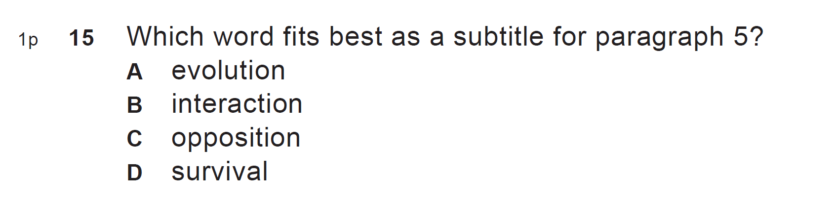
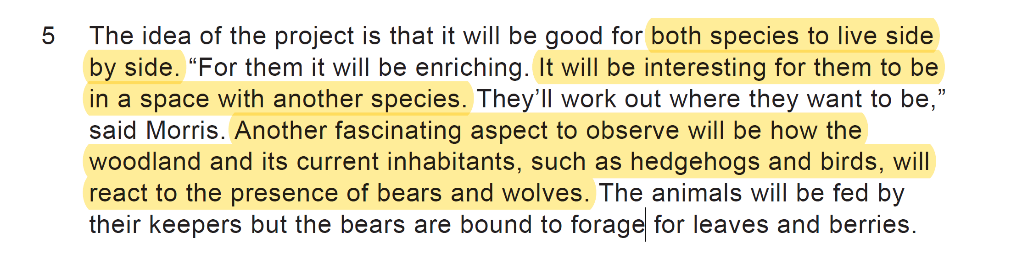
Multiple choice

Slide 5
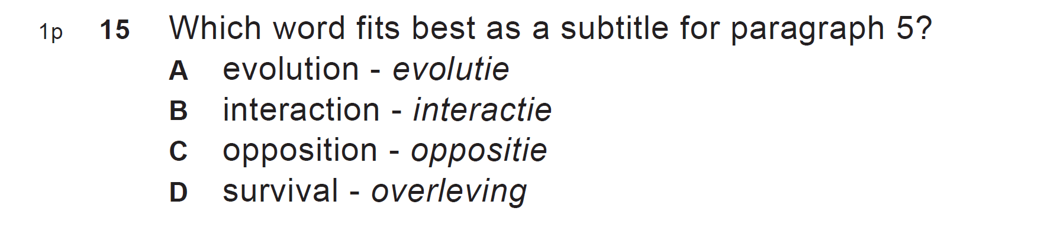
Multiple choice

Slide 6
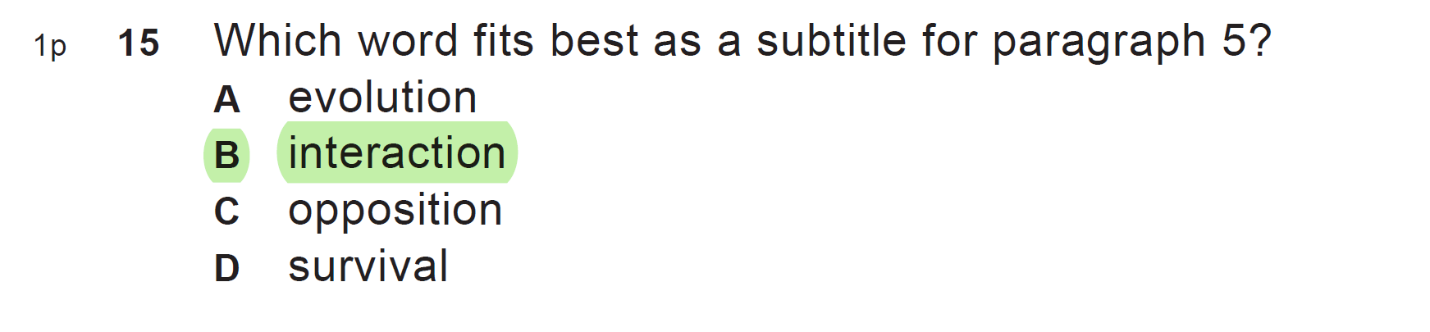
Multiple choice

Slide 7
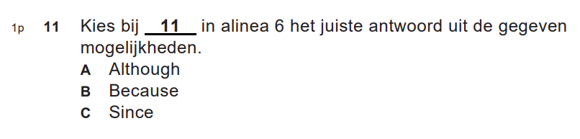
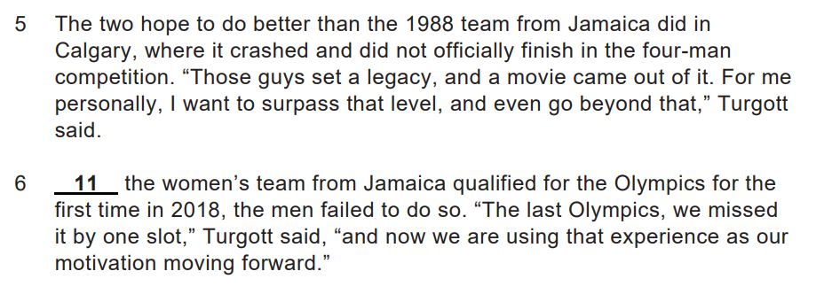
Gap fill

Slide 8
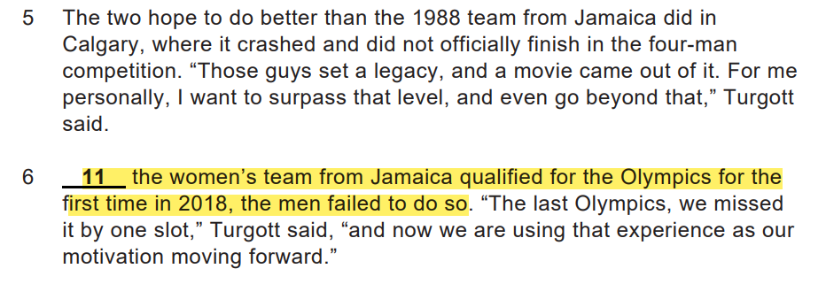
Gap fill
- Tegenstelling
- Oorzaak, reden, of gevolg
- Verklaring

Slide 9
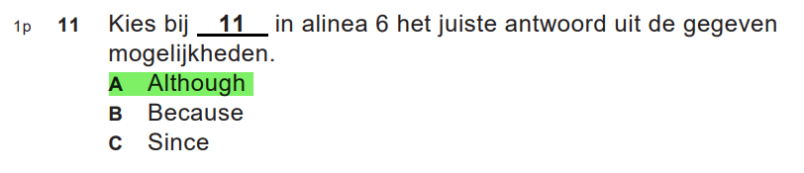
Gap fill
- Tegenstelling
- Oorzaak, reden, of gevolg
- Verklaring

Slide 10
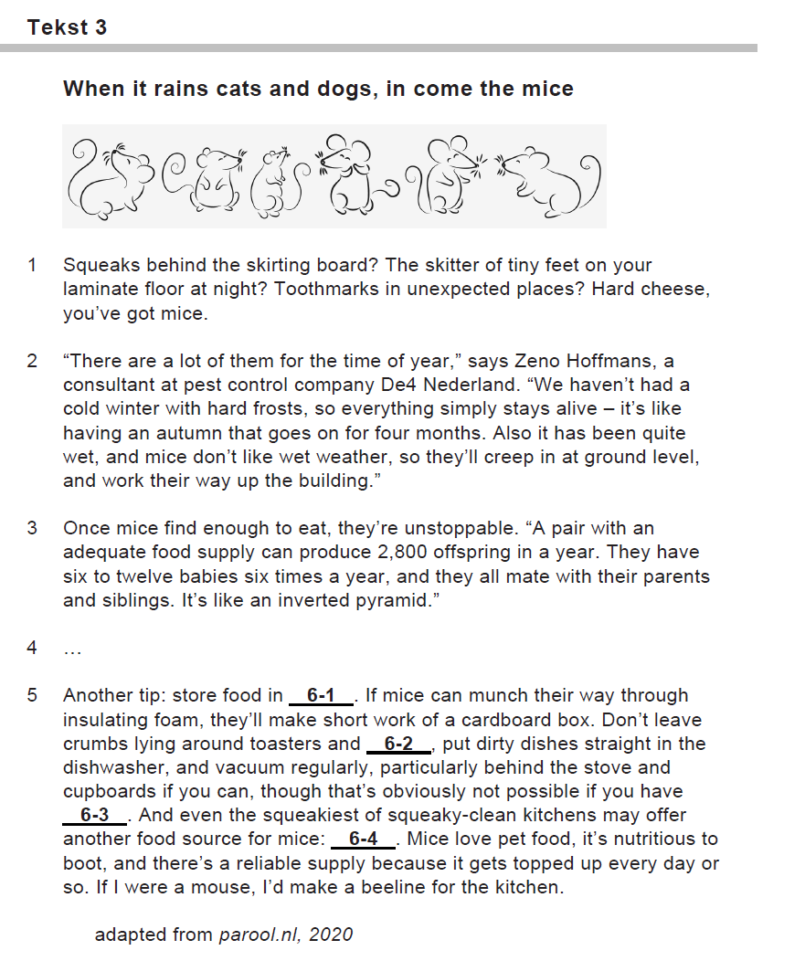
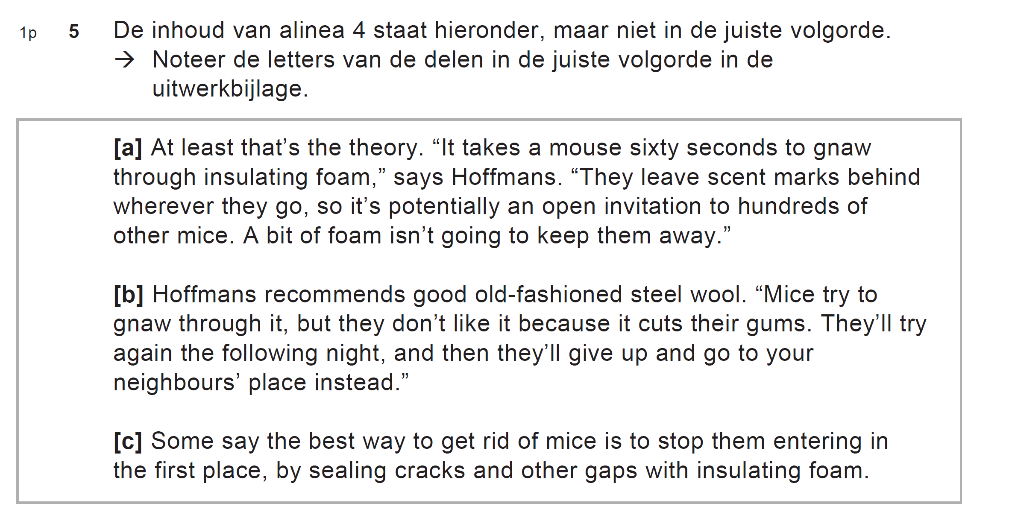
Order

Slide 11
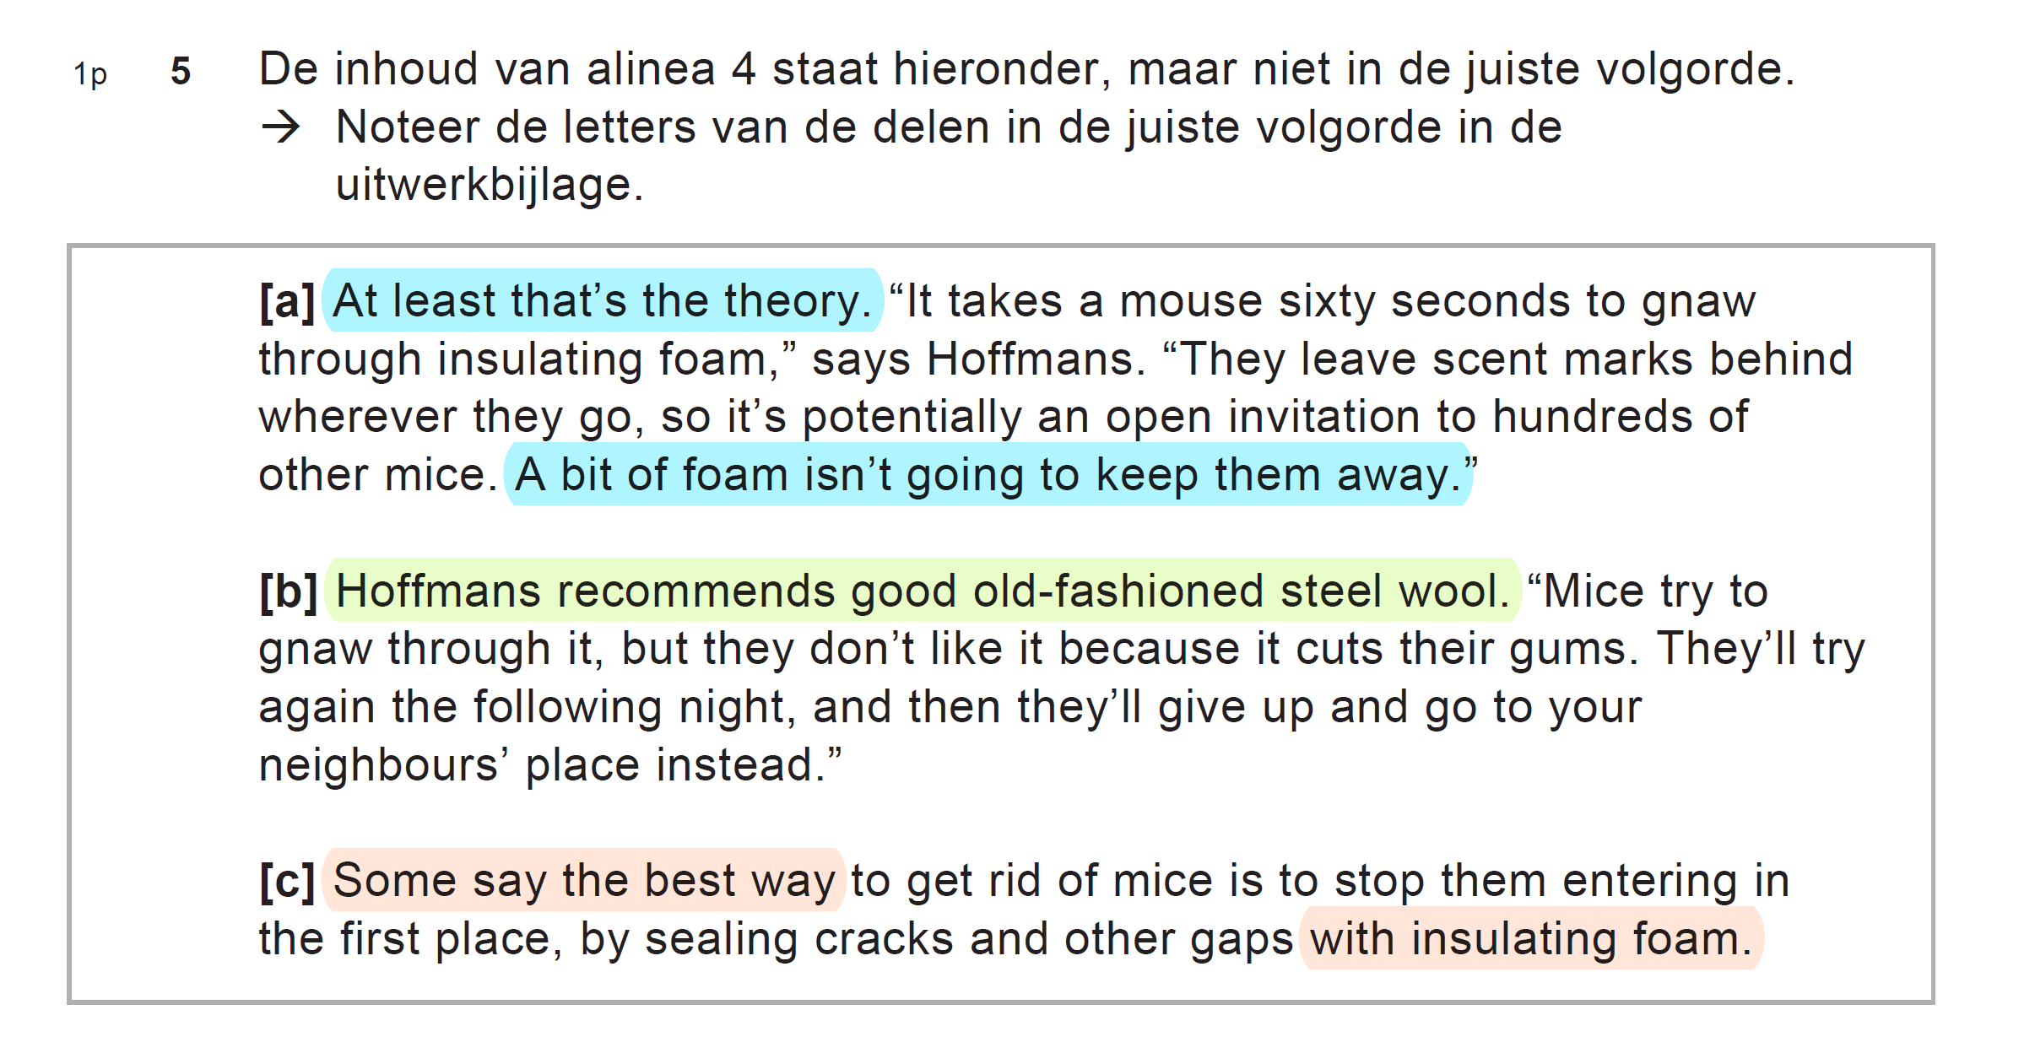
Order

Slide 12
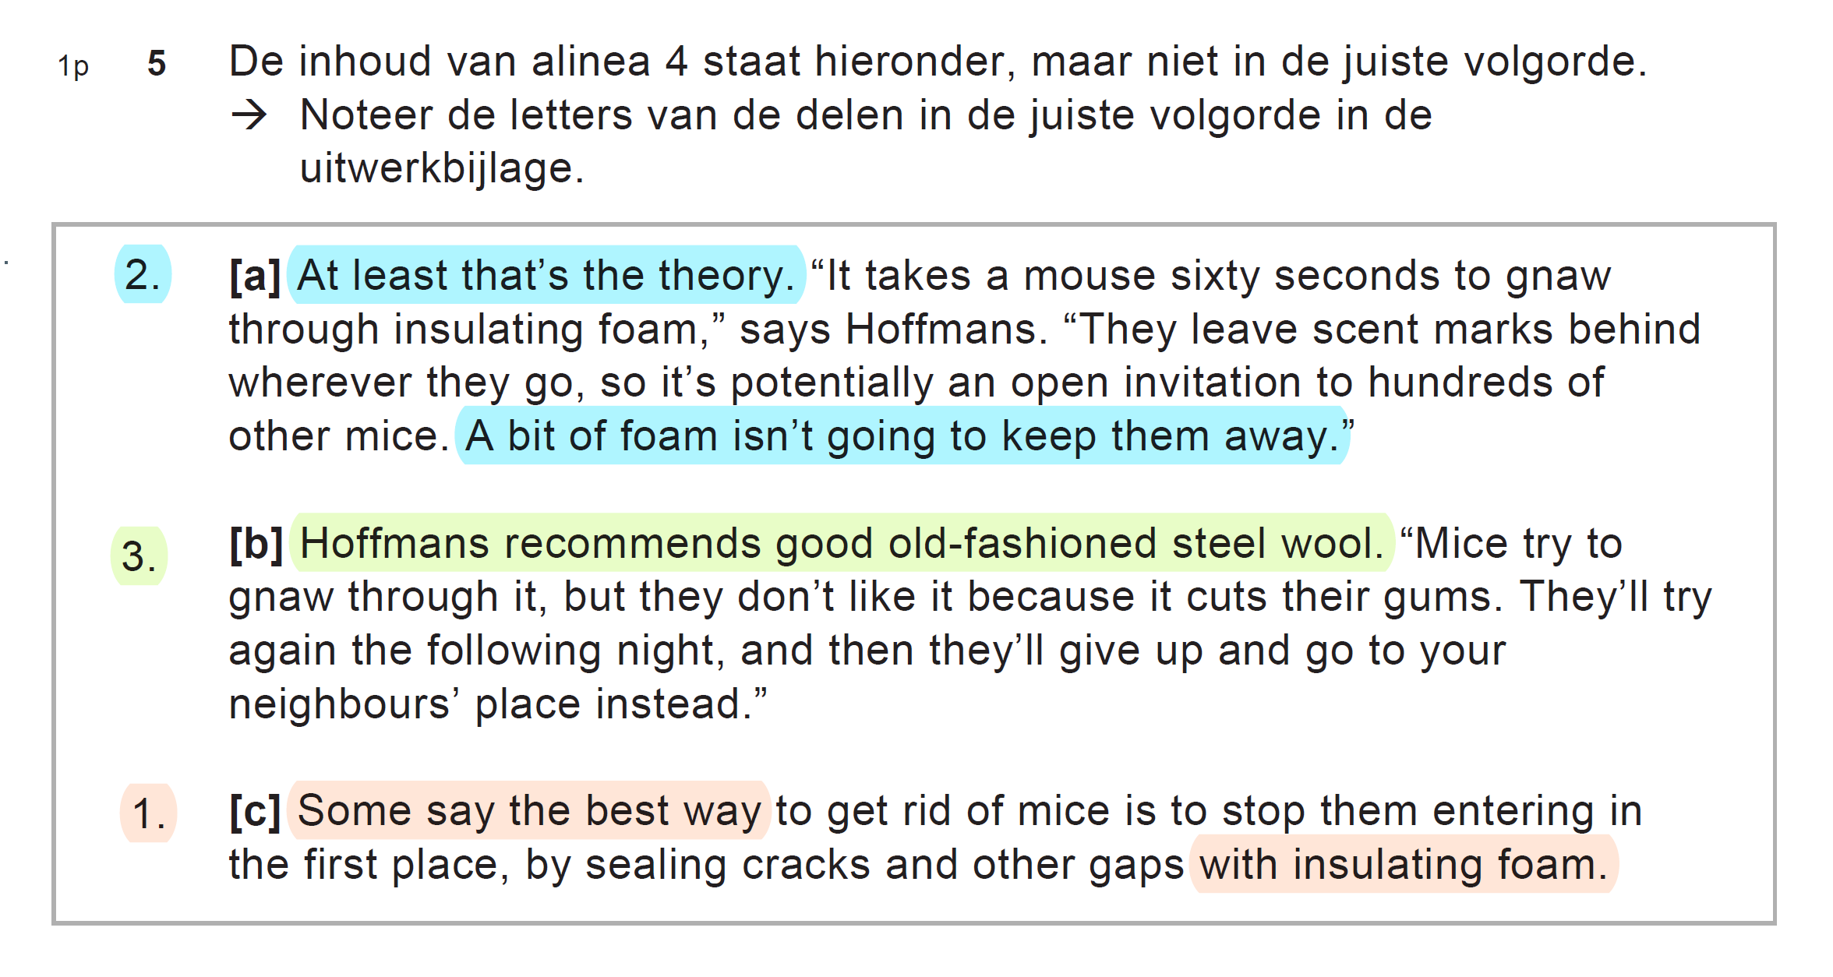
Order

Slide 13
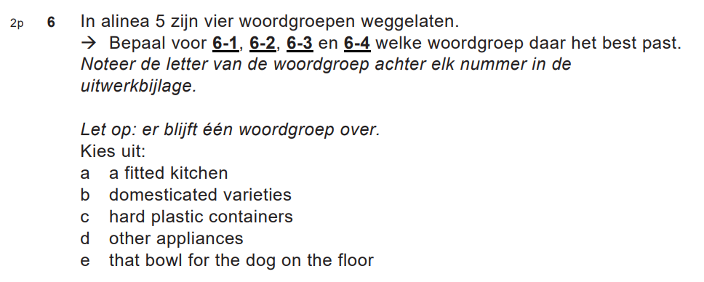
Multiple gap fill

Slide 14
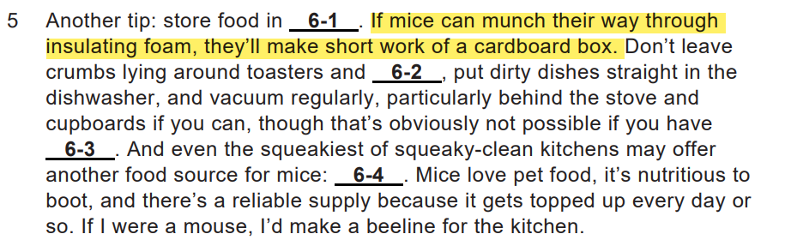
Multiple gap fill

Slide 15
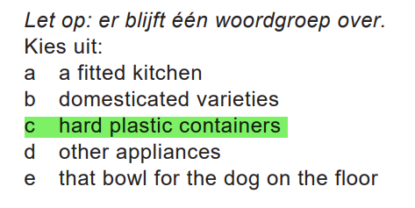
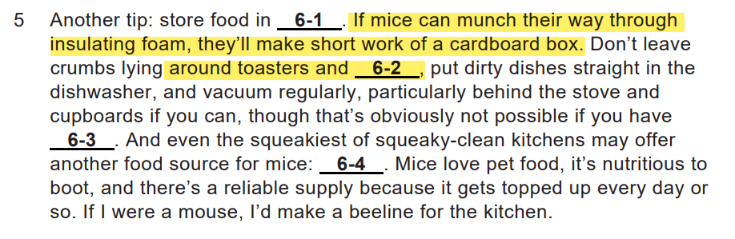
Multiple gap fill

Slide 16
Multiple gap fill

Slide 17
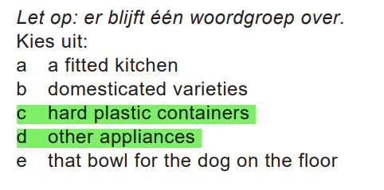
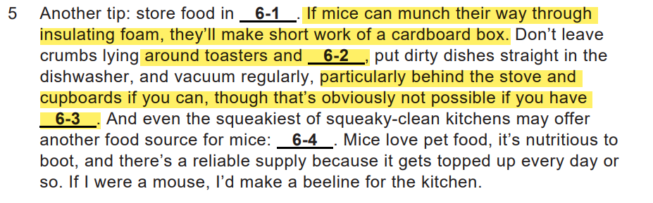
Multiple gap fill

Slide 18
Multiple gap fill

Slide 19
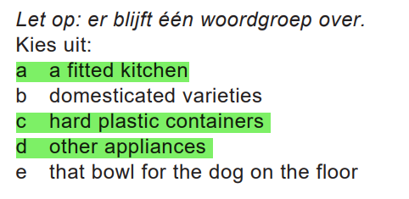
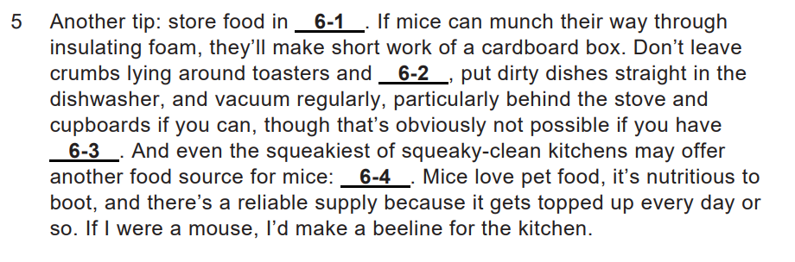
Multiple gap fill

Slide 20
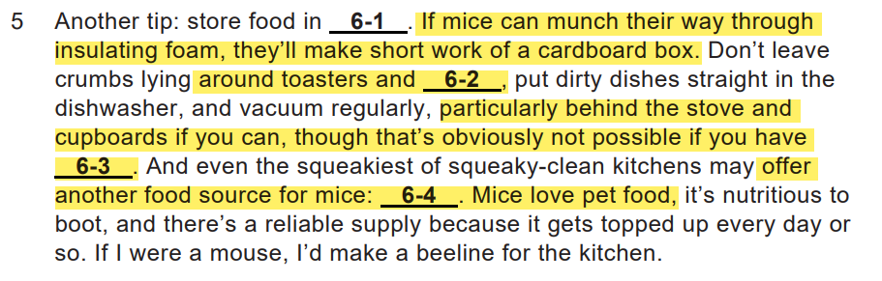
Multiple gap fill

Slide 21
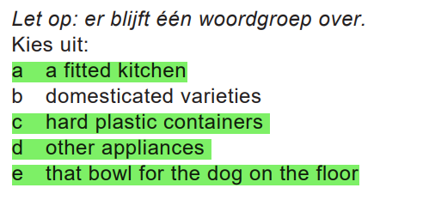
Multiple gap fill

Slide 22
Tips and tricks
Woordenboeken mag. EN - NL & NL - EN
Arceren/highlighten toegestaan
Geen brief
Alles op uitwerkbijlage
  Check: is alles ingevuld?
Weg als je klaar bent
  Pas na 1 uur, maar check bij je school

